Slide 1

Autômato Celular
Notes:
1

Slide 2
Uma Breve Historia
Do ponto de vista teórico, John von Neumann e Stanislaw Ulam, introduziram os autômatos celulares na década de 40.
O Stanislaw estava estudando o crescimento de cristais
Neumann trabalhava com foco da auto reprodução
Do ponto de vista pratico, no final dos anos 60, o matemático Conway desenvolveu o jogo da vida.
Representa um sistema de vida e morte
O Jogo da vida ficou amplamente conhecido
É um bom exemplo para começar a implementar AC
Notes:
2
o estado atual do sistema reflete toda a informação necessária sobre a trajetória pregressa (passado) do sistema que possa influenciar sua trajetória futura.

Slide 3
Definição de AC
São modelos matemáticos capazes de representar sistemas e fenômenos observados.
ACs são sistema dinâmicas discretos, o significado de discreto é que as variáveis de estados mudam em seus estados em instante de tempo discreto.
AC é composto por um conjunto de célula com determinados valores, que interagem entre si em função de uma coleção finita de condições pré-definidas.
Notes:
3
o estado atual do sistema reflete toda a informação necessária sobre a trajetória pregressa (passado) do sistema que possa influenciar sua trajetória futura.

Slide 4
Definição de AC
Os valores são denominadas de estados que são alterados conforme um conjunto de regras, que dependem da vizinhança (podendo depender de si).
É necessário uma configuração inicial de autômato
Podemos dividir a modelagem de AC em três partes
Uma estrutura (“lattice” (rede de contato), geometria das celulas)
Uma vizinhança
Regras de transição local, a transição é imposta de forma paralela e sincronizada em todas as células .
Notes:
4
o estado atual do sistema reflete toda a informação necessária sobre a trajetória pregressa (passado) do sistema que possa influenciar sua trajetória futura.

Slide 5
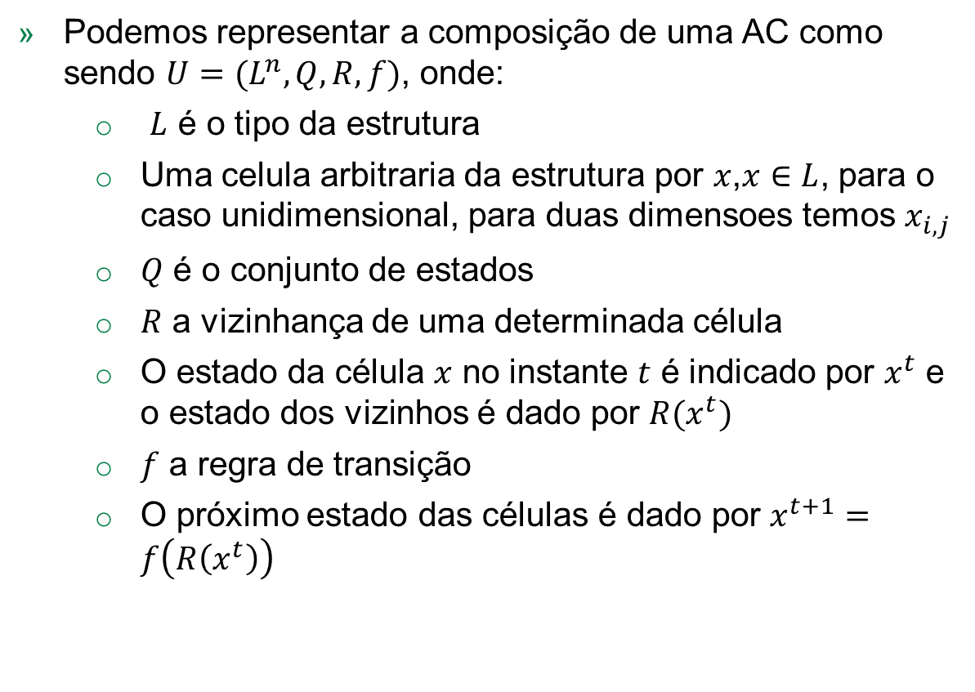
AC
Podemos representar a composição de uma AC como sendo $U=(L^{n},Q,R,f)$, onde:
$L$ é o tipo da estrutura
Uma celula arbitraria da estrutura por $x$,$x∈L$, para o caso unidimensional, para duas dimensoes temos $x_{i,j}$
$Q$ é o conjunto de estados
$R$ a vizinhança de uma determinada célula
O estado da célula $x$ no instante $t$ é indicado por $x^{t}$ e o estado dos vizinhos é dado por $R(x^{t})$
$f$ a regra de transição
O próximo estado das células é dado por $x^{t+1}=f\left(R\left(x^{t}\right)\right)$
Notes:
5
o estado atual do sistema reflete toda a informação necessária sobre a trajetória pregressa (passado) do sistema que possa influenciar sua trajetória futura.

Slide 6
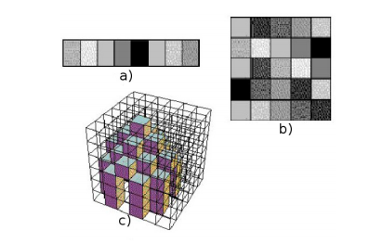
Dimensão de AC
AC pode ser representado por um vetor ou uma matriz de comprimento infinito ou não, e os elementos constituintes são as células, que representa cada posição do vetor ou da matriz
A figura abaixo mostra o formato de um AC
Notes:
6
o estado atual do sistema reflete toda a informação necessária sobre a trajetória pregressa (passado) do sistema que possa influenciar sua trajetória futura.

Slide 7
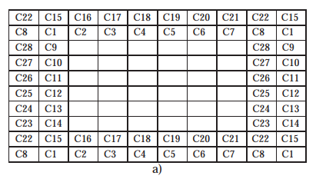
Fronteira
Um dos problemas é dada pela fronteira, pois tem menos vizinhos do que as outras células, existem três maneiras de se contornar isso
O limite periódico é representado quando as células da última linha fazem parte da vizinhança das células da primeira linha (vice-versa) e as células da última coluna fazem parte da vizinhança das células da primeira coluna (vice-versa)
Notes:
7
o estado atual do sistema reflete toda a informação necessária sobre a trajetória pregressa (passado) do sistema que possa influenciar sua trajetória futura.

Slide 8
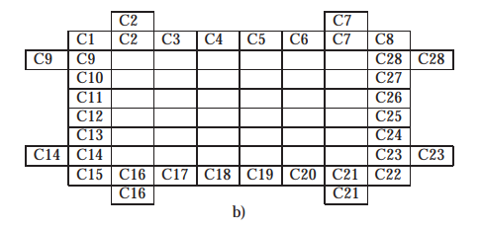
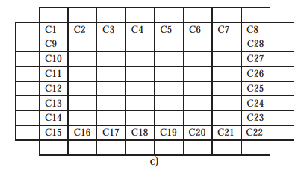
Fronteira
O limite reflexivo é representado quando cada célula da borda é refletida para ser a utilizada como parte do limite do AC
O limite fixo é obtido simplesmente descrevendo como serão os estados das células no contorno da matriz, e esses estados serão mantidos durante todo o instante de tempo

Slide 9
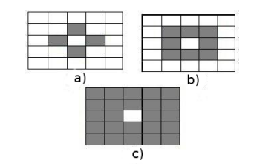
Vizinhança
Para que o AC evolua com o passar do tempo é necessário definir quais são as células vizinhas
Newman – Não considera as diagonais
Moore – Todas as células que as tocas
Moore extend – Mais do que as células que tocam
Possiveis vizinhanças na figura abaixo
Notes:
9
o estado atual do sistema reflete toda a informação necessária sobre a trajetória pregressa (passado) do sistema que possa influenciar sua trajetória futura.

Slide 10
Exemplo 1
Vamos reproduzir o jogo da vida de Conway
Rules:
Qualquer celula viva com menos de dois vizinhos vivos morre
Qualquer célula viva com dois ou três vizinhos vivos, continua vivo para a próxima iteração
Qualquer celular viva com mias de três vizinhos morre, por superpopulação
Qualquer celular morta com exatamente três vizinhos vivos, “revive”, como reprodução
Notes:
10
o estado atual do sistema reflete toda a informação necessária sobre a trajetória pregressa (passado) do sistema que possa influenciar sua trajetória futura.

Slide 11
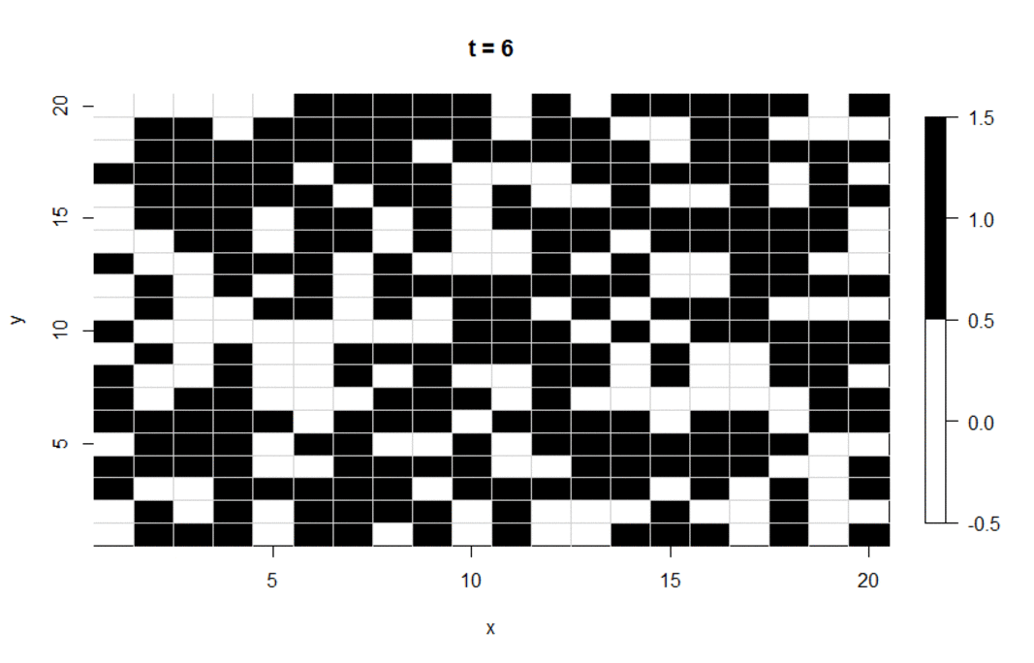
Exemplo 1
Vamos reproduzir o jogo da vida de Conway
O valor de 0 (branco) é morto e valor 1 (preto) esta vivo
Foi distribuído aleatoriamente, com probabilidade 0.1 e 0.9 para morto e vivo, respectivamente.
Com tempo de 10
Notes:
11
o estado atual do sistema reflete toda a informação necessária sobre a trajetória pregressa (passado) do sistema que possa influenciar sua trajetória futura.

Slide 12
Example 2 - Sugarscape
Diferente dos outros exemplos, nesse vamos trabalhar tanto com os agentes tanto com o Grid
Nosso Grid é formado por açúcares e cada espaço tem uma capacidade e uma quantidade inicial distinta de açúcar
O nosso Agente começa com uma quantidade inicial de açúcar, e para cada agente temos um metabolismo distinto, nesse exemplo foi tentado deixar o mais simples por isso foi dado a visão para cada agente de apenas 1 casa

Slide 13
Example 2 - Sugarscape
As regras para o agente andar na vizinhança é o vizinho que tem mais açúcar e está inabitado
Podendo andar apenas para cima,direita,baixo e esquerda, utilizando a vizinhança de Von Newmann
No primeiro caso temos:
Vai ser utilizado um Grid 51x40, sem o crescimento de açúcar
Com 51 agentes

Slide 14
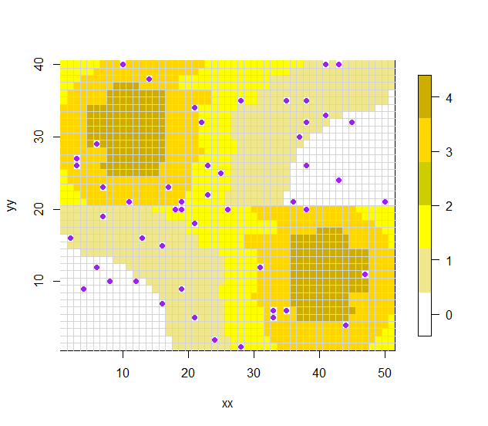
Example 2 - Sugarscape
Simulating in R:

Slide 15
In the second case:
Utilizando o mesmo Grid, porem agora terá crescimento de açúcar no Grid

Slide 16
Exemplo 3 - Problema
Estudar a adoção de práticas em intensificação de gado de corte no Brasil.
O governo está investindo em medidas para incentivar a intensificação da bovinocultura:
Compromissos voluntários brasileiros na UNFCC (NAMAs, NDCs)
Restauração de pasto degradado (Plano ABC)
Direta
Integração lavoura-pecuária
Outras medidas com investimento privado
Medidas de eficiência animal
Como suplementação,confinamento entre outras formas.

Slide 17
Nosso modelo
Para o nosso problema, o estados das células vão ser o sistema extensivo ou intensivo.
Criamos na fronteira uma borda constante, logo as células das fronteiras terão menos vizinhos.
Foi utilizado a vizinhança de Moore com 8 vizinhos.
Foi usado a ideia de inercia para aumentar a probabilidade de mudar de estado.

Slide 18
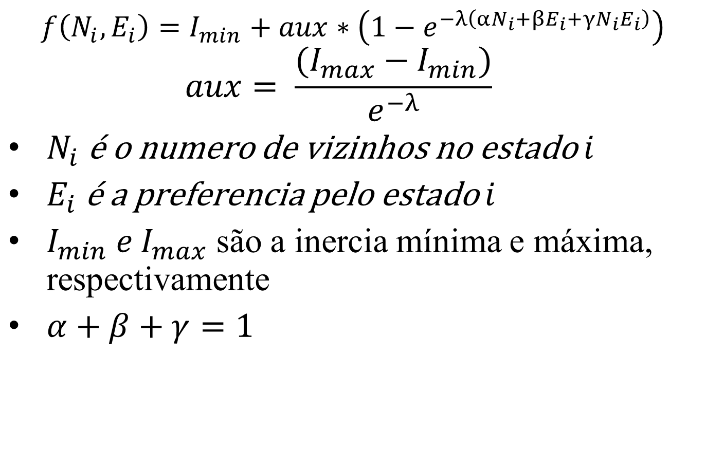
Equação
$$f\left(N_{i},E_{i}\right)=I_{min}+aux∗\left(1−e^{−λ\left(αN_{i}+βE_{i}+γN_{i}E_{i}\right)}\right)$$
$$aux= \frac{(I_{max}−I_{min})}{e^{−λ}}$$
$N_{i}$ é o numero de vizinhos no estado $i$
$E_{i}$ é a preferencia pelo estado $i$
$I_{min} e I_{max}$ são a inercia mínima e máxima, respectivamente
$α+β+γ=1$

Slide 19
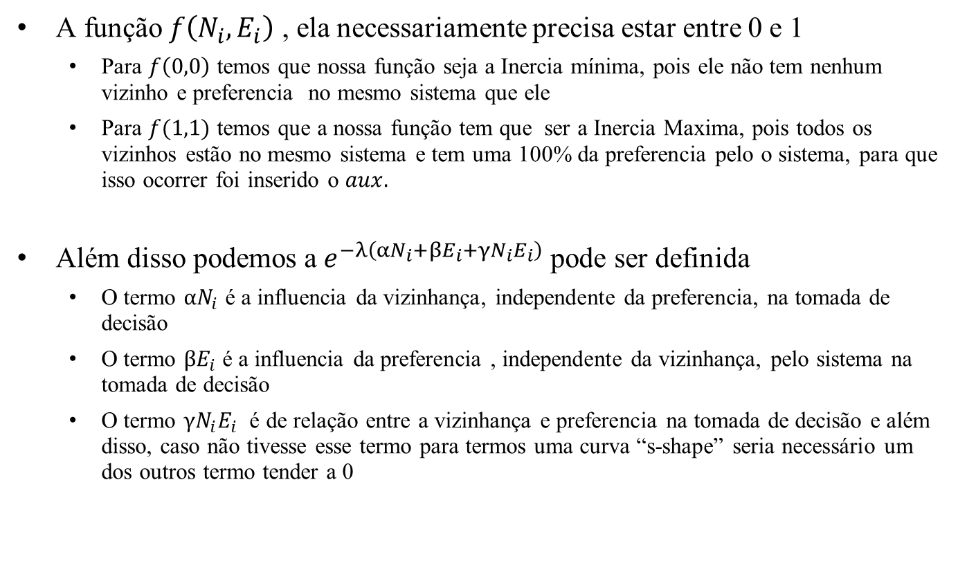
Modelagem
A função $f\left(N_{i},E_{i}\right)$ , ela necessariamente precisa estar entre 0 e 1
Para $f\left(0,0\right)$ temos que nossa função seja a Inercia mínima, pois ele não tem nenhum vizinho e preferencia no mesmo sistema que ele
Para $f(1,1)$ temos que a nossa função tem que ser a Inercia Maxima, pois todos os vizinhos estão no mesmo sistema e tem uma 100% da preferencia pelo o sistema, para que isso ocorrer foi inserido o $aux.$
Além disso podemos a${ e}^{−λ\left(αN_{i}+βE_{i}+γN_{i}E_{i}\right)}$ pode ser definida
O termo $αN_{i}$ é a influencia da vizinhança, independente da preferencia, na tomada de decisão
O termo $βE_{i}$ é a influencia da preferencia , independente da vizinhança, pelo sistema na tomada de decisão
O termo $γN_{i}E_{i}$ é de relação entre a vizinhança e preferencia na tomada de decisão e além disso, caso não tivesse esse termo para termos uma curva “s-shape” seria necessário um dos outros termo tender a 0

Slide 20
Mostrar Código

Slide 21
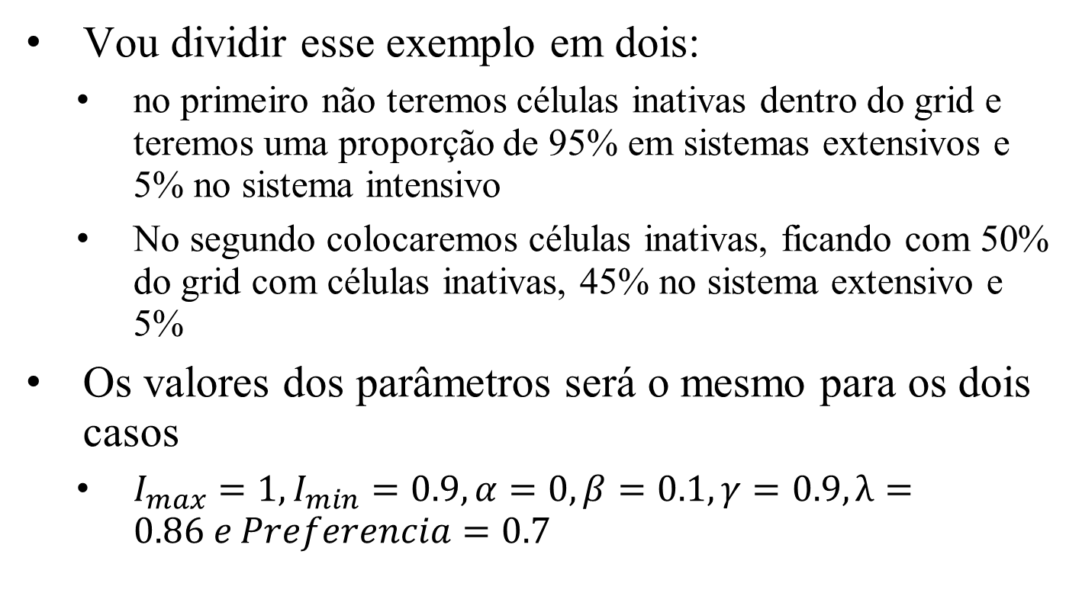
Exemplo 3
Vou dividir esse exemplo em dois:
no primeiro não teremos células inativas dentro do grid e teremos uma proporção de 95% em sistemas extensivos e 5% no sistema intensivo
No segundo colocaremos células inativas, ficando com 50% do grid com células inativas, 45% no sistema extensivo e 5%
Os valores dos parâmetros será o mesmo para os dois casos
$I_{max}=1,I_{min}=0.9,α=0,β=0.1,γ=0.9,λ=0.86 e Preferencia=0.7$

Slide 22
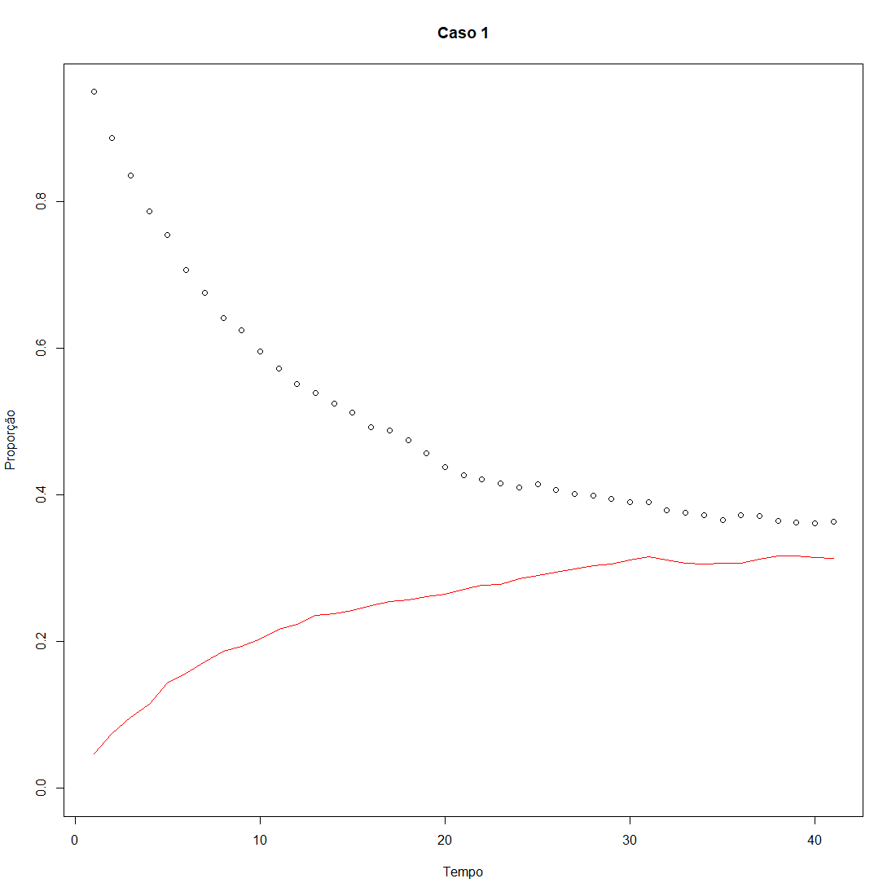
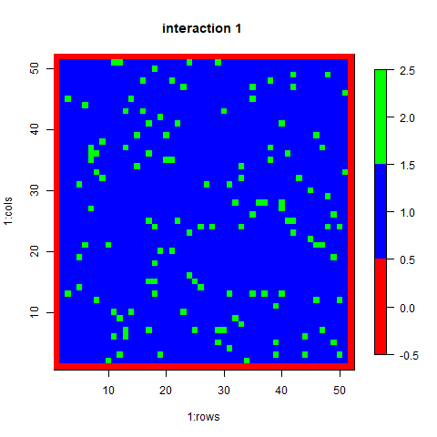
Caso 1

Slide 23
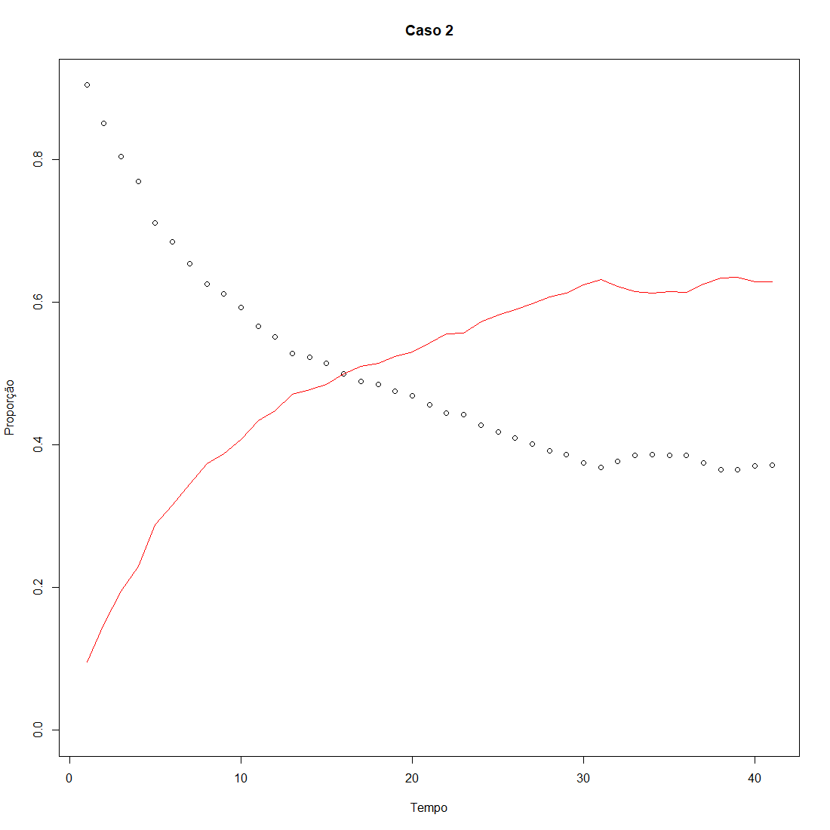
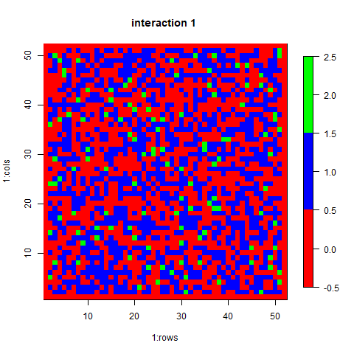
Caso 2

Slide 24
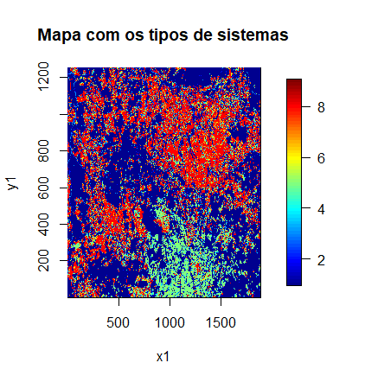
Exemplo de Mapa
- Vegetação Florestal
- Natural não florestal
- Corpos d'água
- Vegetação campestre
- Agricultura anual
- Silvicultura
- Agricultura semi-perene
- Pastagem
- Infraestrutura urbana

Slide 25
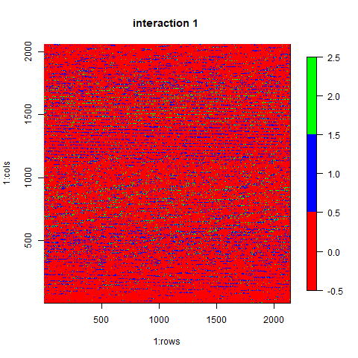
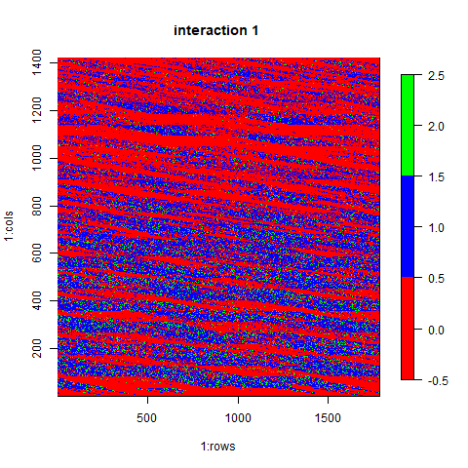
Um exemplo do mapa final
Mato Grosso São Paulo

